Slide 1
Обновление без остановки трафика
март 2022

Slide 2
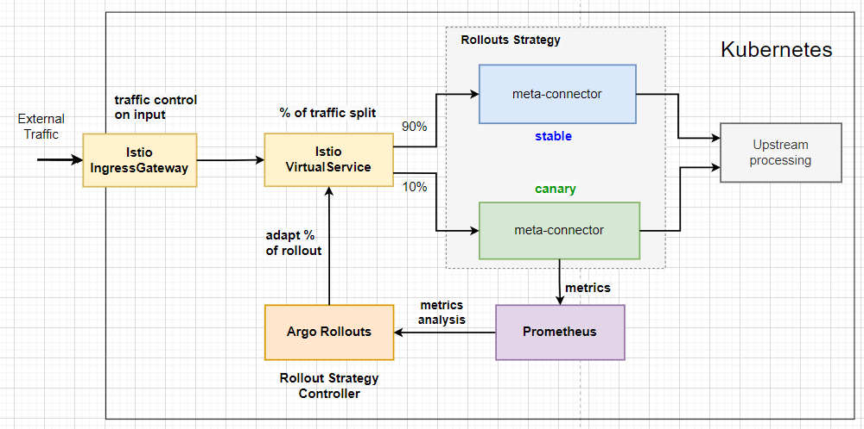
Схема автоматизированного обновления без остановки трафика

Slide 3
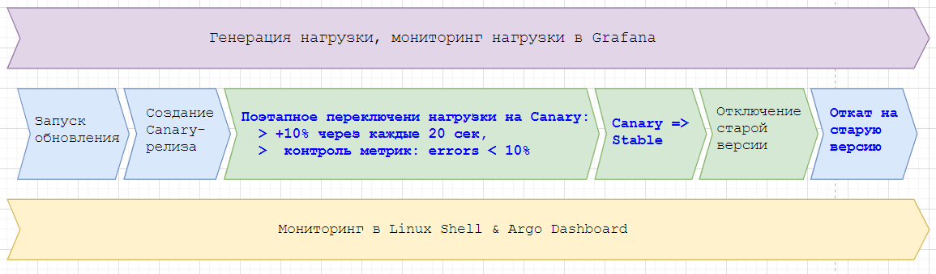
Сценарий демо

Slide 4
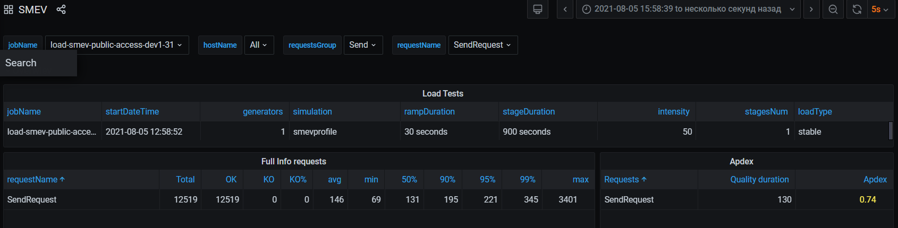
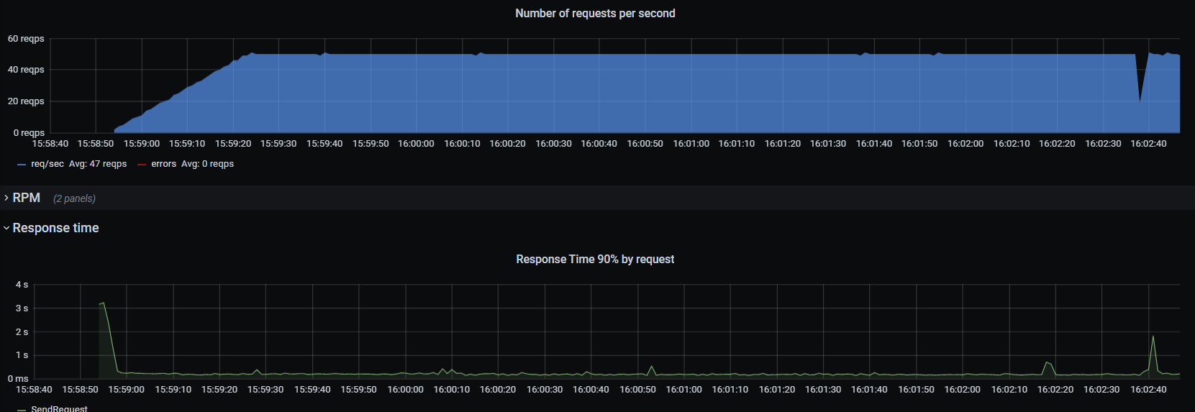
Генерация нагрузки

Slide 5
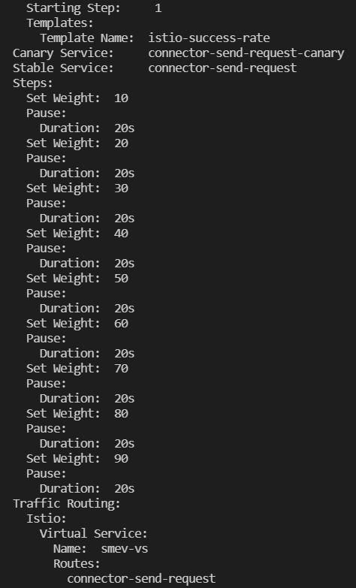


Rollout в Argo Rollouts - поэтапное переключение трафика
Этапы переключения трафика
Каждые 20 сек переключается дополнительно 20% трафика на canary-release
Объект «deployment» заменяется на объект «rollout»
Анализ метрик

Slide 6
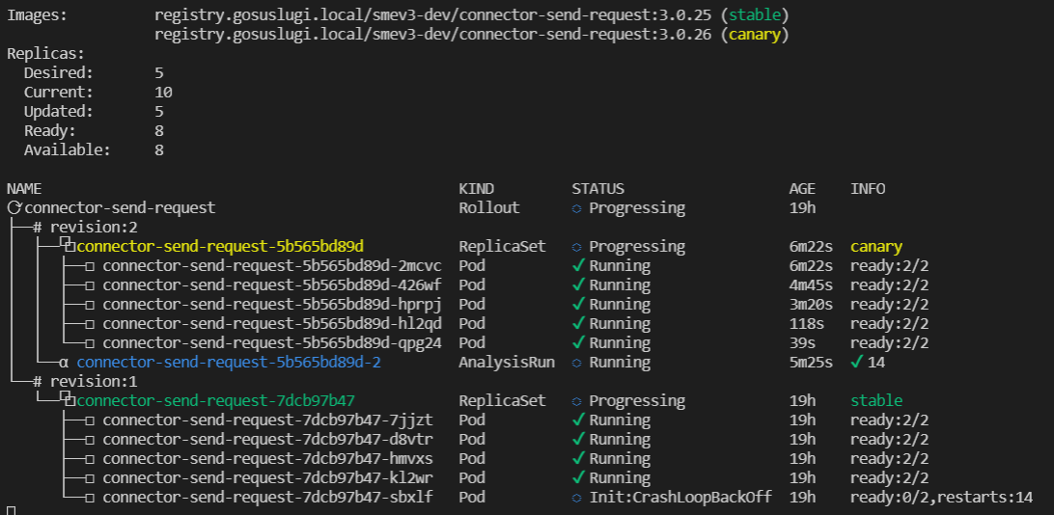
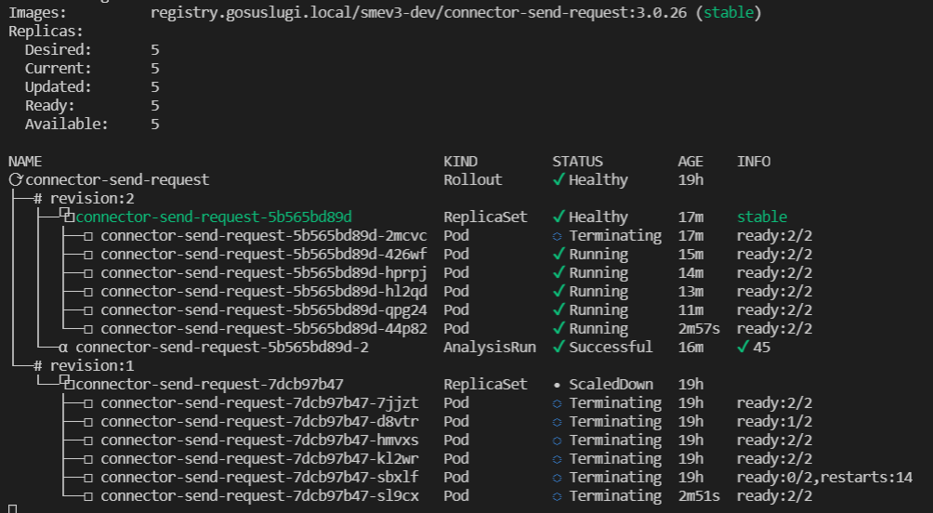
Обновление connector-send-request Мониторинг в логах Kubernetes
Создание Canary-деплоймента
Поэтапное переключение трафика на Canary
Canary становится Stable
Старый релиз выключается

Slide 7
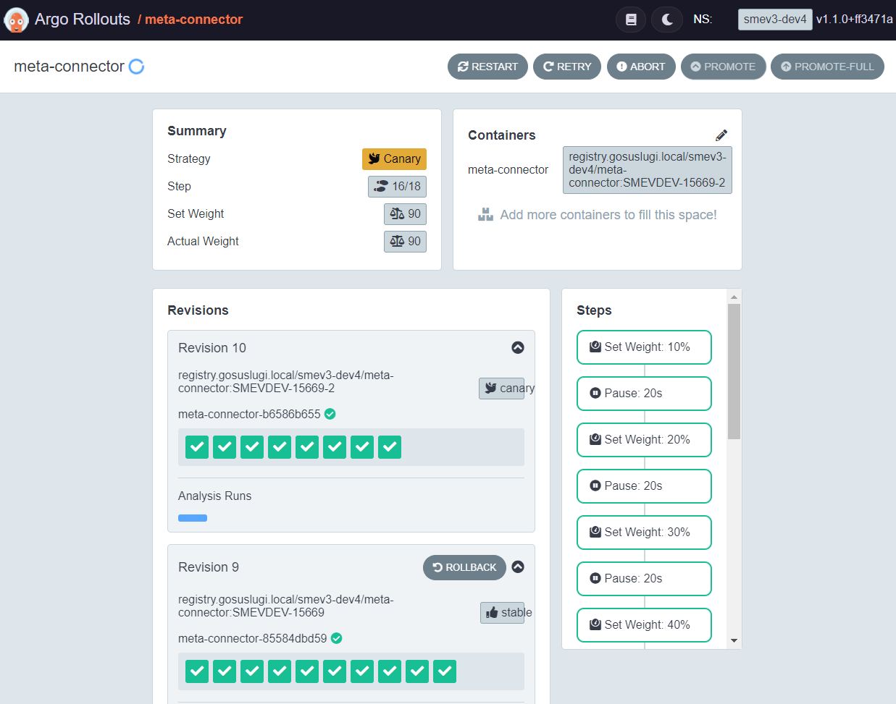
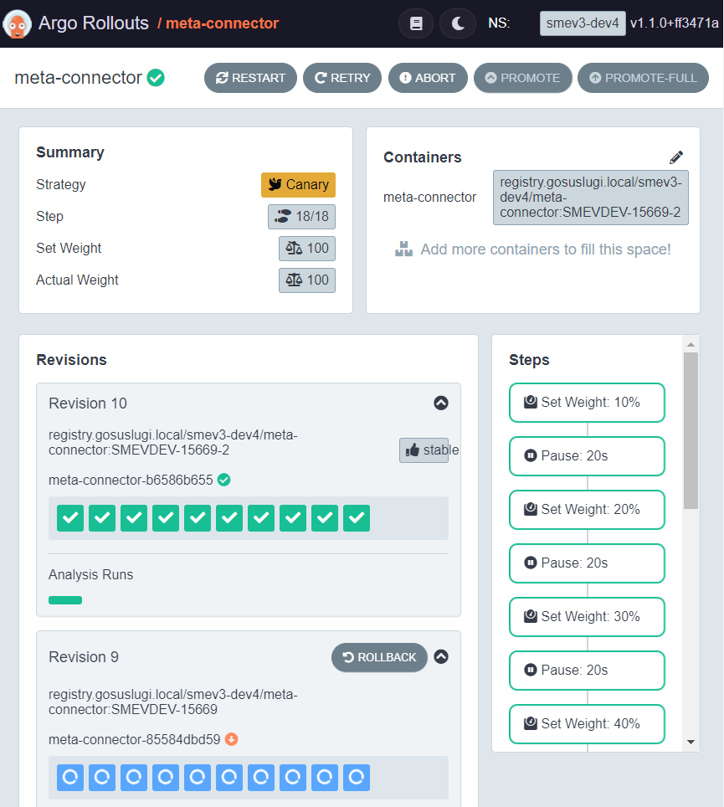
Мониторинг обновления в Argo Rollouts Dashboard

Slide 8
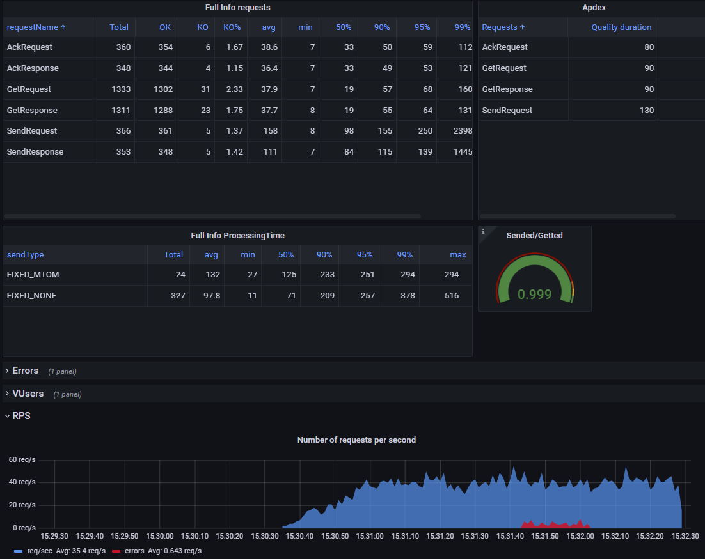
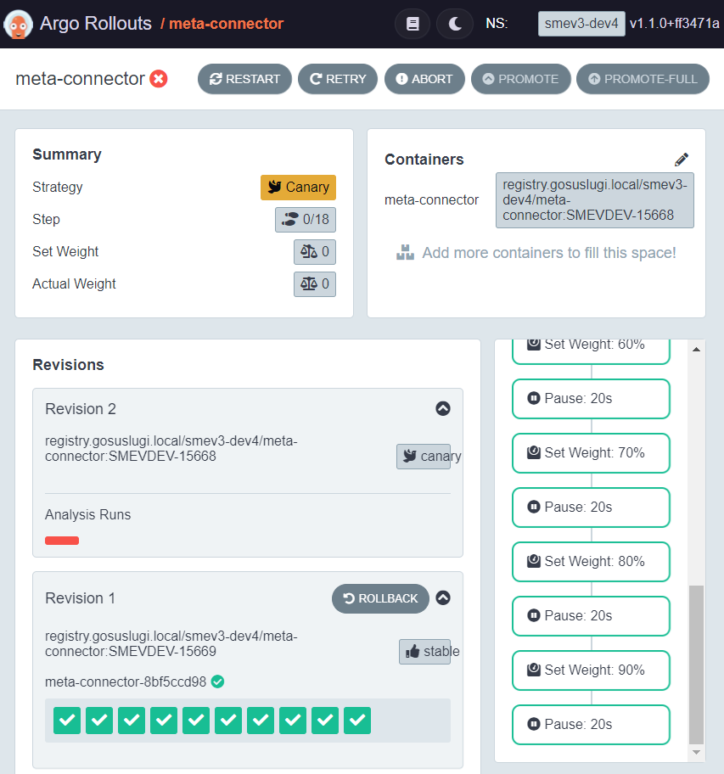
Откат проблемного релиза

Slide 9
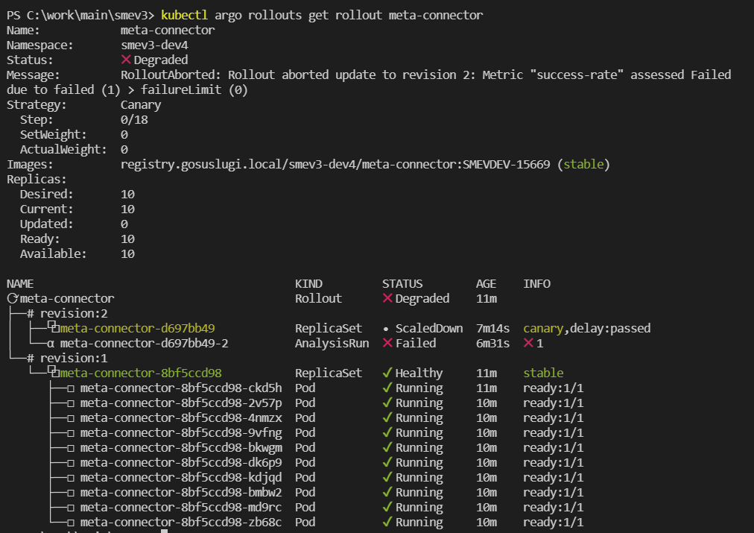
Откат проблемного релиза – мониторинг в shell

Slide 10
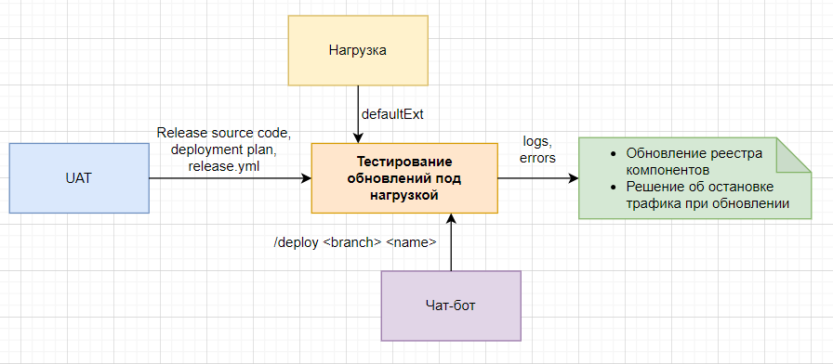
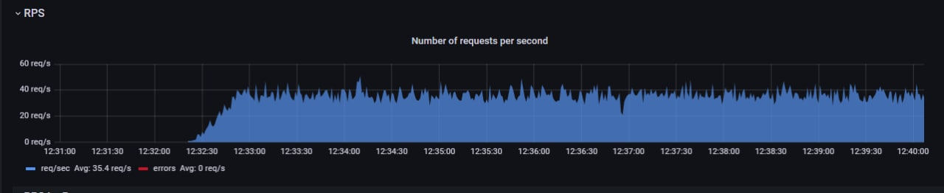
Процесс тестирования обновлений без остановки трафика

Slide 11
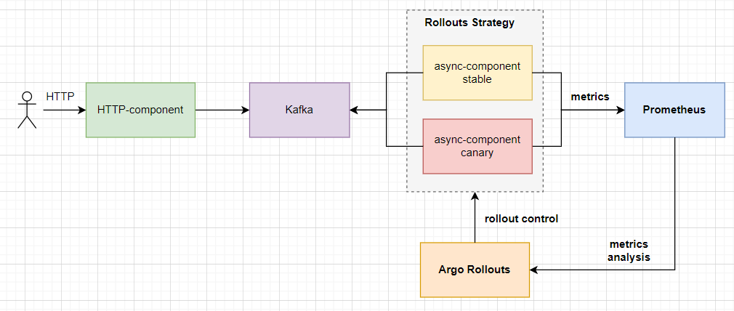
Схема автоматизированного обновления без остановки трафика, адаптированная для асинхронных компонентов (Kafka-консюмеры и пр.)

Slide 12
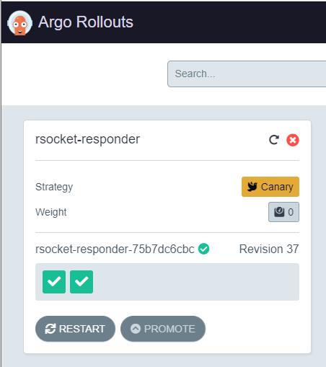
Схема автоматизированного обновления без остановки трафика - для асинхронных компонентов
strategy:
canary:
analysis:
startingStep: 1
templates:
- templateName: fail-rate
steps:
- setWeight: 25
- pause: {duration: 60s}
- setWeight: 50
- pause: {duration: 60s}
- setWeight: 75
- pause: {duration: 60s}
metrics:
- name: fail-rate
initialDelay: 60s
interval: 45s
successCondition: len(result) == 0 || result[0] < 0.2
provider:
prometheus:
address: http://kuber.gosuslugi.local:28058
query: >+
(sum by (POD_NAME)(irate(app_fail_total[45s])))
/ (sum by (POD_NAME)(irate(app_all_total[45s])))
> kubectl argo rollouts status app-rollout.yaml
Paused - CanaryPauseStep
Degraded
Error: The rollout is in a degraded state with message: RolloutAborted: Rollout aborted update to revision 38: Metric “failure-rate" as sessed Failed due to failed (1) > failureLimit (0)
Error: exit status 1

Slide 13
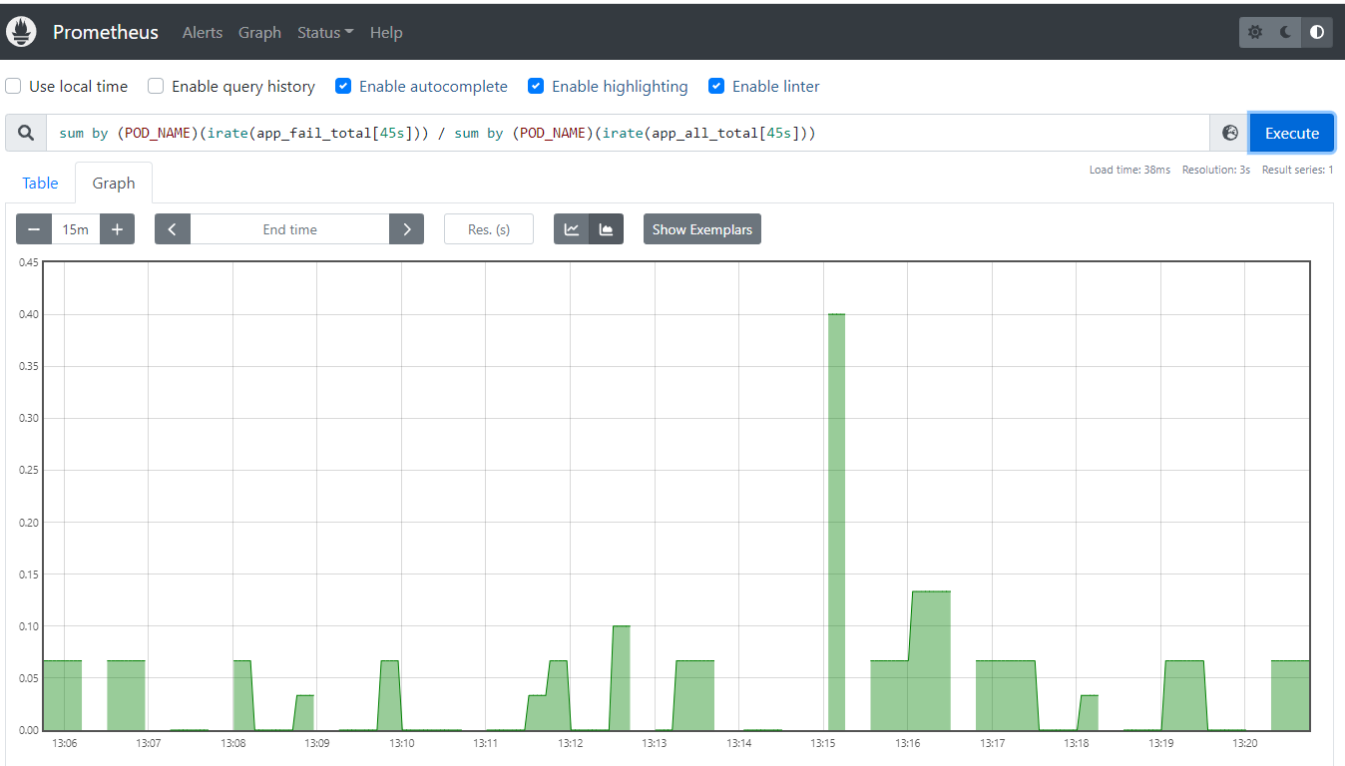
График метрик обновления в Prometheus

